Slide 1








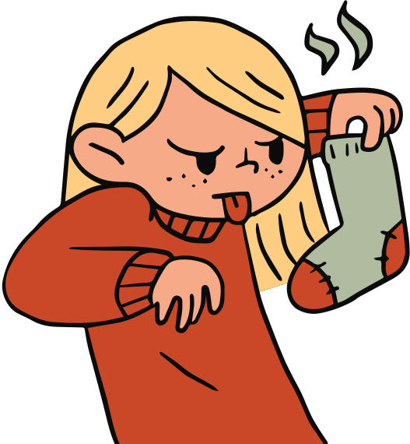

KỸ NĂNG
QUẢN LÝ THỜI GIAN

Slide 2

GIỚI THIỆU
Mỗi người đều có 24 giờ/ ngày để thực hiện các công việc và nghỉ ngơi. Điều này cho thấy quỹ thời gian của mọi người là như nhau.Vậy làm thế nào để quản lý thời gian hiệu quả nhất? Trong khi xã hội ngày càng phát triển, nhu cầu cuộc sống ngày càng cao bắt buộc chúng ta phải có kỹ năng làm việc tốt để có thể thích nghi được, giúp chúng ta dễ dàng đạt được kết quả cao trong công việc, học tập và trong các mối quan hệ khác ngoài xã hội. Bởi vậy, con người cần có kỹ năng quản lý thời gian để đạt được những hiệu quả tốt nhất trong công việc cũng như trong cuộc sống thường ngày.

Slide 3

NỘI DUNG
#1 KỸ NĂNG QUẢN LÝ THỜI GIAN LÀ GÌ?
#2 Ý NGHĨA CỦA VIỆC QUẢN LÝ THỜI GIAN
#3 RÈN LUYỆN KỸ NĂNG QUẢN LÝ THỜI GIAN

Slide 4


#1 KỸ NĂNG QUẢN LÝ THỜI GIAN LÀ GÌ?
Kỹ năng quản lý thời gian là khả năng con người:
+ Biết sắp xếp các công việc theo thứ tự ưu tiên.
+ Biết tập trung vào giải quyết công việc trọng tâm trong một thời gian nhất định.

Slide 5


#2 Ý NGHĨA CỦA VIỆC QUẢN LÝ THỜI GIAN
Kỹ năng quản lý thời gian rất cần thiết cho việc giải quyết vấn đề, lập kế hoạch, đặt mục tiêu và đạt được mục tiêu đó; đồng thời giúp con người tránh được căng thẳng do áp lực công việc.
Tuy nhiên, để rèn luyện được kỹ năng quản lý thời gian thì nó đòi hỏi phải có sự cố gắng và kiên trì thì mới có thể làm chủ được thời gian, hoàn thành được các mục tiêu đề ra.

Slide 6
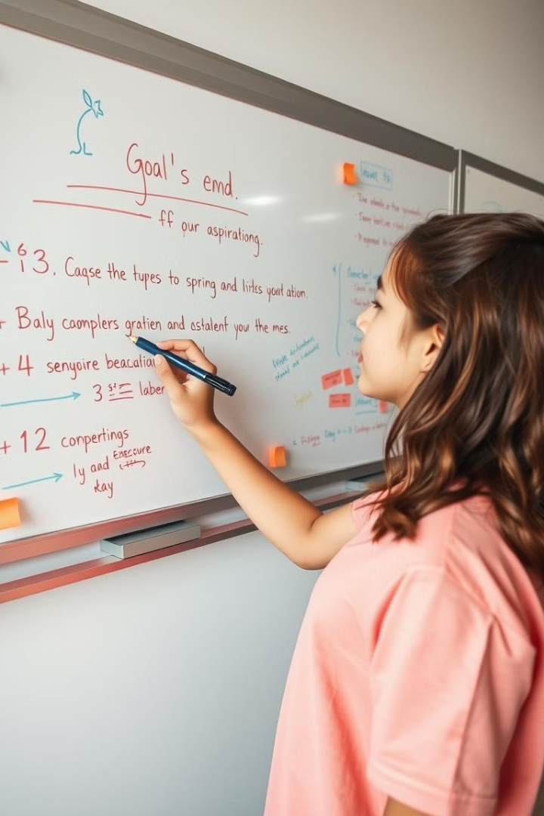
#3 RÈN LUYỆN KỸ NĂNG QUẢN LÝ THỜI GIAN
Bước 1: Xác Định Mục Tiêu
Xác định mục tiêu là cách quản lý thời gian khoa học nhất.
Khi có mục tiêu rõ ràng các em sẽ biết mình cần phải làm gì để đạt được mục tiêu đó.
Đương nhiên việc để làm được việc đó bắt buộc các em phải lên lịch trình cụ thể trong một khoảng thời gian bao lâu phải hoàn thành mục tiêu.
Khi đó các em sẽ làm chủ được thời gian và không để thời gian trôi đi một cách lãng phí.

Slide 7
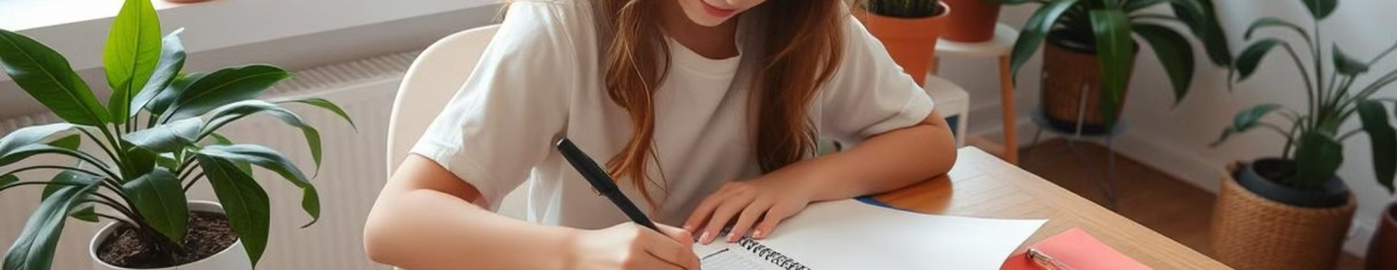
Bước 2: Liệt Kê Công Việc
Liệt kê ra danh sách những công việc cần phải làm trong ngày, trong tuần và trong tháng.
Việc này sẽ giúp các em dễ dàng quản lý được quỹ thời gian quý giá của mình.
Các em sẽ biết được mình cần phải làm gì vào lúc nào giờ nào, như vậy các công việc sẽ được hoàn thành mà không bị bỏ sót để đến ngày hôm sau. Và ngày hôm sau các em cũng sẽ không phải mất thời gian để làm những việc trước đó.

Slide 8

Bước 3: Sắp Xếp Ưu Tiên
Sau khi liệt kê những công việc cần làm, hãy dành chút thời gian kiểm tra lại xem công việc nào quan trọng cần phải làm trước, công việc nào có thể để lại sau.
Những công việc quan trọng hãy đánh dấu lại và làm ngay để đảm bảo công việc được hoàn thành đúng thời gian, sau đó hãy tiếp tục làm những công việc còn lại.
Việc săp xếp kiểu này giúp các em không phải vội vàng hay căng thẳng vì lỡ quên những việc quan trọng mà vẫn đảm bảo những công việc khác vẫn được giải quyết đúng thời hạn.

Slide 9

Bước 4: Tổng Kết Công Việc
Trước khi kết thúc một ngày làm việc, các em nên tổng kết lại công việc vào cuối ngày để xem mình đã làm được những gì và chưa làm được gì, mình đã mất bao nhiêu thời gian cho những công việc đó và có thật sự hiệu quả hay không.
Quỹ thời gian dành cho những công việc đó đã thật sự khoa học chưa, nếu có chỗ nào chưa hợp lý hãy tìm ra lí do và khắc phục để những lần làm sau sẽ rút ngắn được khoảng thời gian vàng ngọc để dành cho công việc khác.

Slide 10

5. Tính Kỷ Luật và Thói Quen
Để sử dụng thời gian một cách khoa học, các em cũng phải tập cho mình tính kỷ luật và những thói quen tiết kiệm thời gian.
Hãy đặt ra cho bản thân những quy tắc riêng và làm theo những quy tắc đó.
Có thể thời gian đầu các em cảm thấy khó khăn, nản chí nhưng hãy tập từ từ, dần dần sẽ quen với khuôn khổ.
Khi đó mọi thứ sẽ được theo ý và chắc chắn các em sẽ thấy rằng mình có nhiều thời gian hơn cho cuộc sống cũng như công việc, học tập; sẽ kết thúc tình trạng ngày nào cũng vội vàng lo chạy đua với thời gian nhưng mọi thứ lại không được như ý.

Slide 11

6. Lên thời gian cụ thể cho công việc
- Để tiết kiệm thời gian, các em nên lập thời gian cụ thể cho từng công việc như: Xác định thời gian bắt đầu, thời gian cho từng bước thực hiện, thời gian kết thúc và tổng thời gian để hoàn thành công việc đó là bao lâu.
- Khi đó các em sẽ có một bảng kế hoạch chi tiết và thời gian cụ thể, không sợ bị ảnh hưởng đến kết quả công việc và không bị lãng phí những khoảng thời gian quý giá.
- Lên kế hoạch càng chi tiết càng đem lại hiệu quả cao trong việc quản lý thời gian.

Slide 12
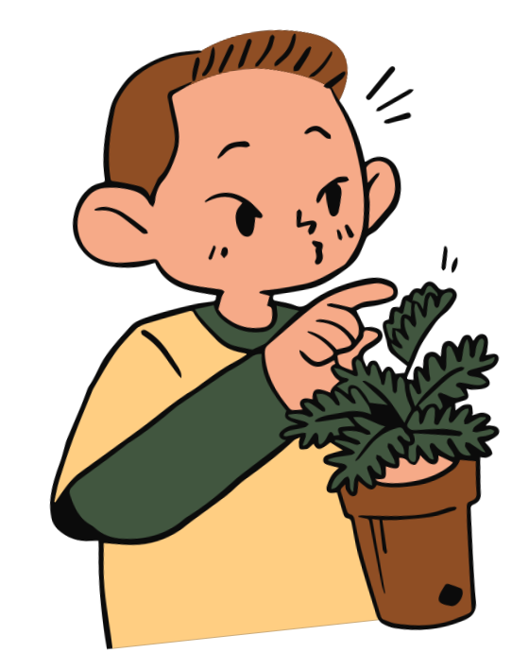
7. Tập trung
Tập trung là cách rất tốt để chúng ta không lãng phí thời gian.
Khi làm công việc gì đó, các em hãy tập trung tất cả sức lực và trí tuệ cho công việc, điều đó không chỉ đem lại kết quả cao mà còn giúp các em tiết kiệm được rất nhiều thời gian.
Bởi khi tâp trung chúng ta sẽ nhanh chóng hoàn thành công việc và có thời gian cho việc khác.

Slide 13
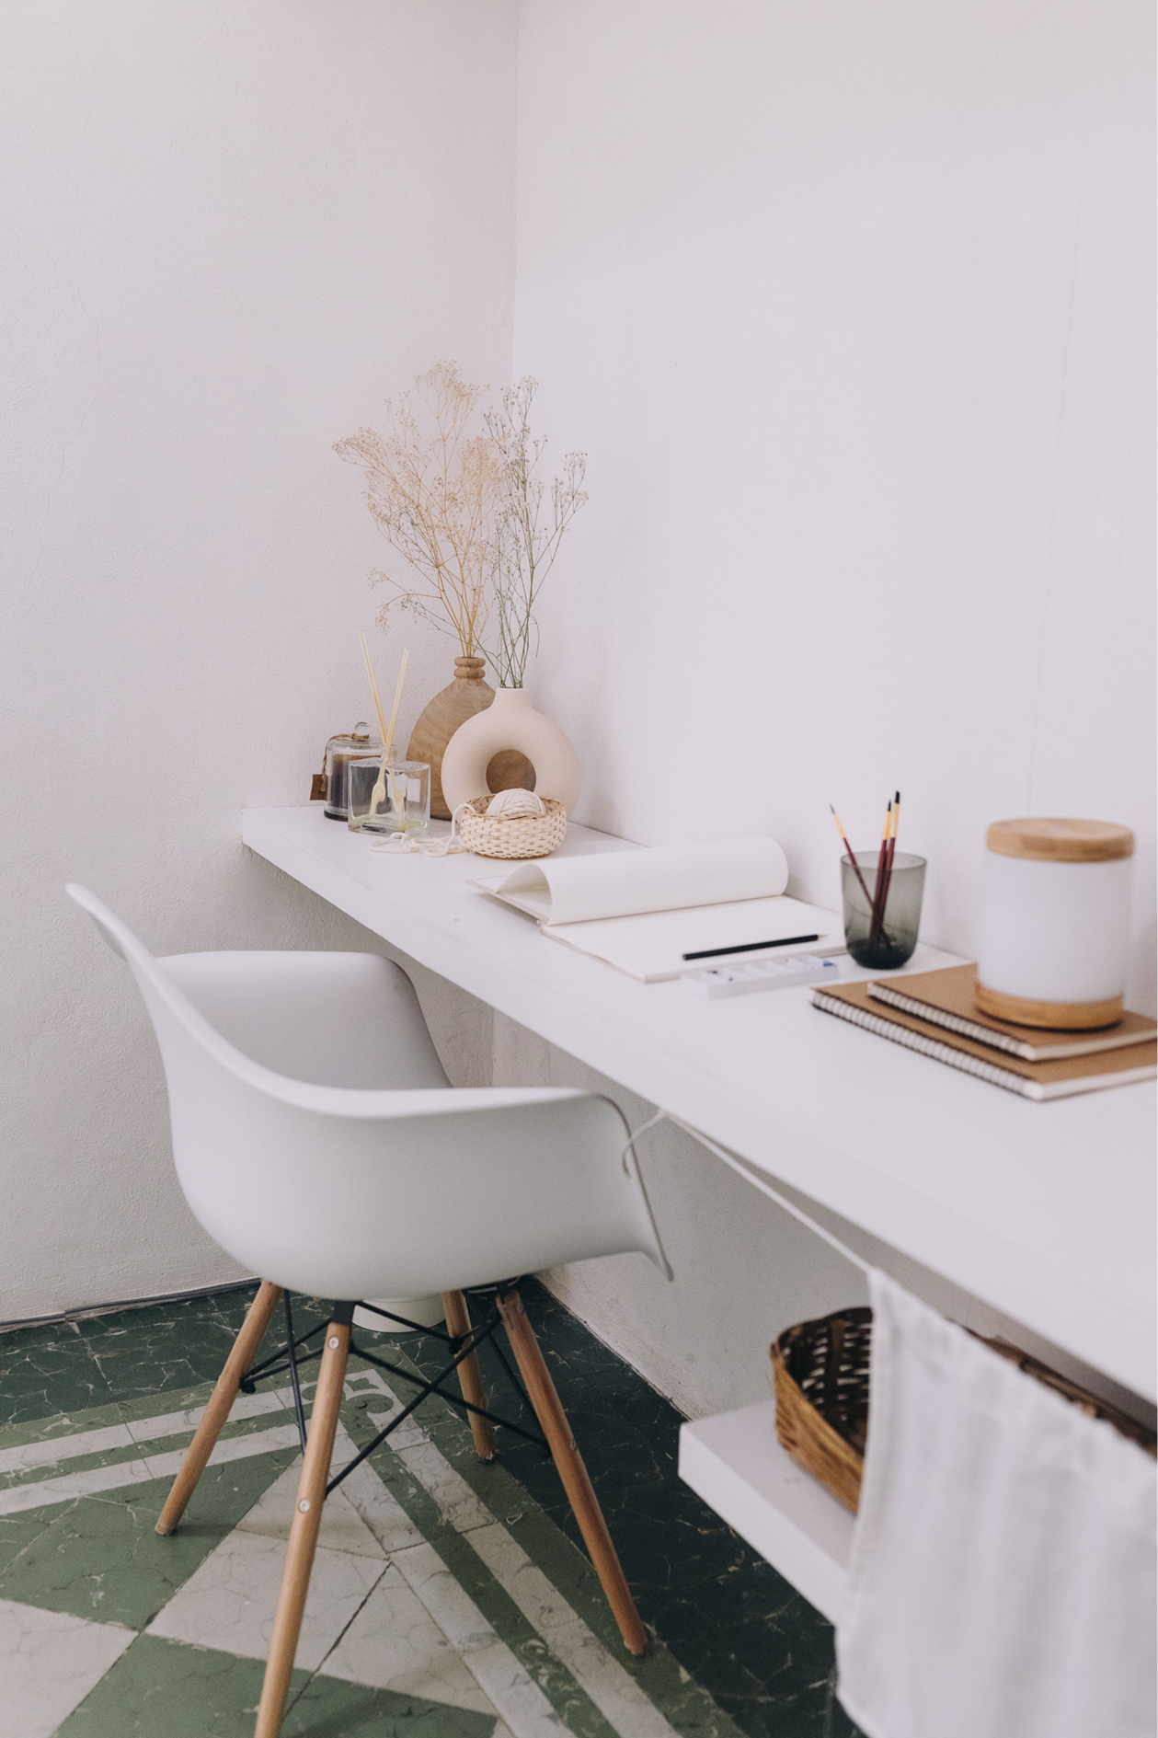
8. Sắp xếp nơi học tập khoa học
- Sắp xếp nơi học tập khoa học giúp các em không mất thời gian tìm kiếm những tài liệu cần thiết khi cần.
- Một góc học tập lộn xộn với rất nhiều sách vở, tài liệu mới – cũ, quan trọng – không quan trọng hỗn độn không chỉ khiến các em cảm thấy rối mắt mà nó còn làm mất nhiều thời gian khi các em cần tìm một loại tài liệu gì đó. Hơn nữa, góc học tập lộn xộn còn khiến cho các em có tâm lý mệt mỏi, kém tập trung

Slide 14
8. Sắp xếp nơi học tập khoa học
- Vì vậy hãy sắp xếp ngăn nắp và khoa học cho góc học tập của mình vì khi đó các em sẽ có thêm nhiều thời gian để làm việc chính chứ không phải lãng phí thời gian để tìm tòi sách vở, tài liệu liên quan.
- Nếu các em là người có mục tiêu, biết sắp xếp công việc một cách khoa học thì chắc chắn các em sẽ cảm thấy quỹ thời gian như được nới rộng hơn.
- Vì vậy, ngay bây giờ, các em hãy tự kiểm lại bản thân một cách nghiêm khắc để xem mình đã quản lý thời gian như thế nào, có hiệu quả hay không, đã bị lãng phí thời gian vì những lí do gì…
Khi đó các em sẽ biết mình cần phải làm gì để không đánh mất thời gian vàng ngọc nữa.

Slide 15


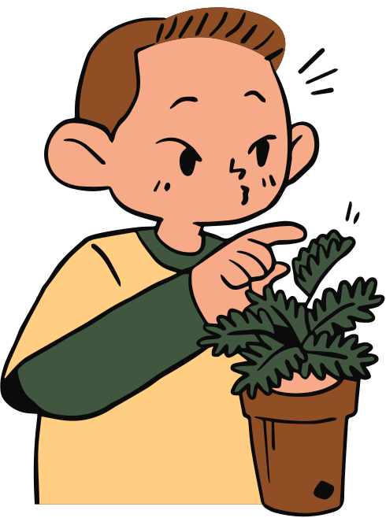

TỔNG KẾT
Quản lý thời gian là một trong những kỹ năng quan trọng trong nhóm kỹ năng làm chủ bản thân.
Quản lý thời gian tốt góp phần rất quan trọng vào sự thành công của cá nhân và của nhóm.

Slide 16









  THANK YOU VERY MUCH!
Chúc các em thành công trong việc quản lý thời gian của bản thân!

